Slide 1
BEWÄHRTE PRAKTIKEN FÜR WARTUNGS-, SERVICE- UND REPARATURARBEITEN

Slide 2
VORWORT (FÜR LEHRKRAFT)
Als Teil der Schulung zur Umsetzung der NEPSI bewährten Praktiken hat NEPSI eine Reihe an Lehrmaterial entwickelt.
Jedes PowerPoint-Schulungspaket behandelt ein Thema, das für Arbeitskräfte in allen Branchen relevant ist, die Materialien verwenden, die kristalline Kieselsäure enthalten. Die Pakete informieren über die mit dem Thema verbundenen Risiken der Staubbelastung sowie über bewährte Praktiken und Maßnahmen, die zu deren Verringerung dienen. Ziel der Schulung ist es, die Arbeitskräfte zu informieren und zu schulen, damit sie die Sicherheitsmaßnahmen effektiv anwenden und die Belastung durch lungengängiges kristallines Siliziumdioxid (RCS) am Arbeitsplatz reduzieren können.
Verwenden Sie die leere Vorlage und die Platzhalter, um diesem Schulungspaket bei Bedarf zusätzliche Informationen hinzuzufügen.

Slide 3
BITTE BEACHTEN
Die Informationen in dieser PowerPoint-Schulung sind lediglich von beratendem und informativem Charakter. Es handelt sich nicht um eine Norm oder Vorschrift und die Schulung schafft weder neue rechtliche Pflichten noch ändert sie bestehenden Pflichten, die durch die Gesetzgebung und Politik vorliegen.

Slide 4
EINLEITUNG
Zu lernen sich vor arbeitsbedingten Gesundheitsgefahren zu schützen, ist Priorität.
In dieser PowerPoint-Schulung erfahren Sie mehr über:
Wie Sie die Belastung durch alveolengängiges kristallines Siliziumdioxid (RCS) bei der Durchführung von Wartungs-, Service- und Reparaturarbeiten minimieren können
Weitere Gefahren am Arbeitsplatz
Text für Lehrkraft zum Ausfüllen – wenn Sie eine spezielle Folie hinzugefügt haben, fügen Sie einen kurzen Überblick über das kontextbezogene Material ein
Notes:
Eine übermäßige Belastung durch alveolengängiges kristallines Siliziumdioxid (RCS) kann langfristig zu ernsthaften Gesundheitsproblemen führen. Aus diesem Grund ist es wichtig, dass alle Arbeitskräfte bewährte Praktiken kennen, die die Belastung durch Quarzstaub begrenzen oder eliminieren.
Diese Schulung beinhaltet Hinweise zu Wartungs-, Service- und Reparaturarbeiten in Umgebungen, in denen Materialien verwendet werden, die kristalline Kieselsäure enthalten.

Slide 5

TECHNIKEN ZUR STAUBMINIMIERUNG
GUTE HYGIENE / SAUBERKEIT
Das Waschen der Arbeitskleidung und das Aufsaugen von Staub, der bei der Arbeit entsteht, verhindert, dass sich mit der Zeit Staub ansammelt – ein sauberer Arbeitsplatz ist ein sicherer Arbeitsplatz.
WASSER
Wenn Sie Wasser in Ihre Prozesse integrieren, verhindern Sie, dass Staub in die Luft gelangt, indem Sie die Partikel mit Wasser auffangen.
Wartungs-, Service- und Reparaturarbeiten benötigen gute Hygiene und Sauberkeit, was eine der fünf wichtigsten Techniken zur Staubminimierung sind.
SCHUTZAUSRÜSTUNG
PSA (z.B. Gesichtsmasken) schützt vor Staub, wenn alle anderen Kontrollmaßnahmen nicht ausreichen, um das Risiko zu minimieren.
EINHAUSUNG
Die Durchführung von RCS-produzierenden Prozessen in einer geschlossenen Umgebung verhindert die Staubbelastung direkt an der Quelle.
ABSAUGUNG / BELÜFTUNG
Fangen Sie RCS direkt an der Quelle ein, bevor wir ihm ausgesetzt sind und tauschen Sie kontaminierte Luft mit sauberer Luft aus.

Slide 6


DIE RISIKEN BEI DIESER TÄTIGKEIT
Diese Tätigkeit kann sehr staubig sein.
Langfristige Belastung durch hohe RCS-Werte kann zu schweren Lungenerkrankungen führen.
Es ist wichtig, dass wir uns jeden Tag vor der Belastung durch diesen Staub schützen.
Wenn wir bewährte Praktiken anwenden, schützen wir unsere Gesundheit.
Wie werden Sie Ihren Ruhestand verbringen?

Slide 7

ARTEN VON WARTUNGEN, SERVICE UND REPARATUREN
Tägliche geplante präventive Wartungen/Service/Reparaturen
Routinemäßige geplante präventive Wartungen/Service/Reparaturen
Betriebsstörungen und Notfälle
(Keine vollständige Liste)
Notes:
Bestimmte Angestellte und Auftragnehmende – z.B. Monteure, Elektriker, Streifenpolizisten und Arbeitskräfte – müssen Wartungs-, Service- und Reparaturarbeiten durchführen. Die Mitarbeitenden können verschiedene Maßnahmen ergreifen, um sicherzustellen, dass diese Tätigkeiten ohne Störung durchgeführt werden.

Slide 8
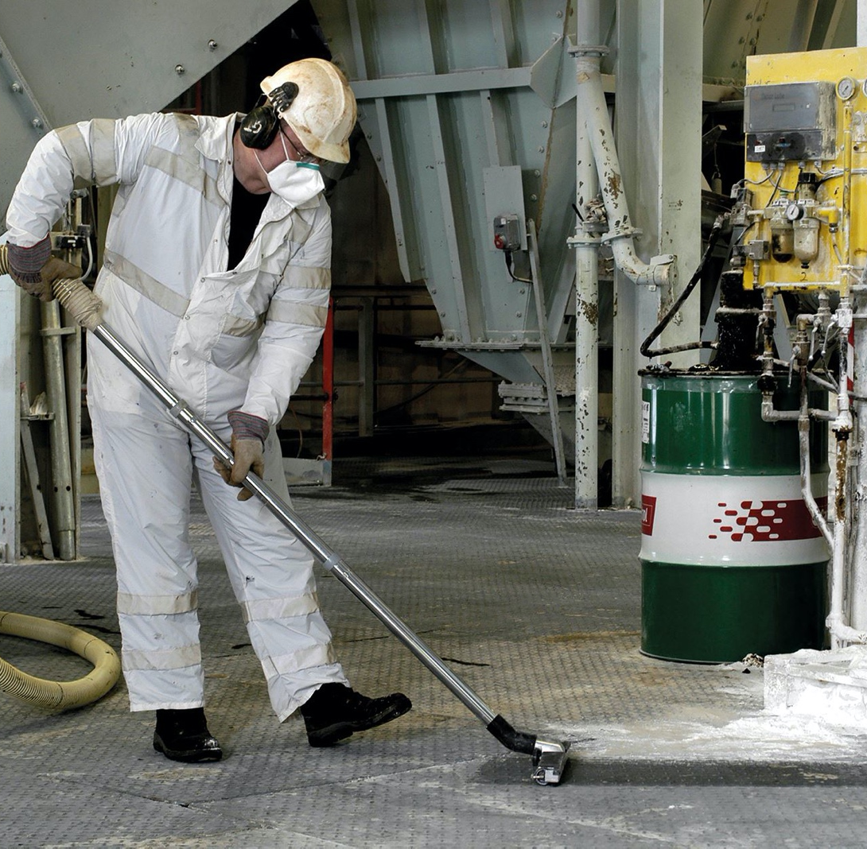
UMGEBUNG
Das kann helfen:
Planen Sie vorausschauend, um mit Verfahren und Ausrüstung (einschließlich persönlicher Schutzausrüstung) für den sicheren Umgang mit Fehlern, Betriebsstörungen und Verschüttungen vorbereitet zu sein.
Sorgen Sie dafür, dass der Arbeitsplatz sauber ist, indem geeignete Reinigungsmethoden angewendet werden.
Reinigen Sie Böden und Geräte mit einem Niederdruck-Reiniger oder per Nassreinigung – kehren Sie Staub niemals mit einem trockenen Besen.
Reinigen Sie verschüttete Flüssigkeiten mit HEPA-Saugsystemen – niemals mit Druckluft.
Stellen Sie sicher, dass die Staubabsaugung eingeschaltet ist.
Stellen Sie Bandabstreifer für Förderbänder bereit.
Notes:
Baustellen sind belebte Orte. Berücksichtigen Sie die Umweltfaktoren auf dem Bildschirm, um Wartungs-, Service- und Reparaturarbeiten zu erleichtern.
Vergewissern Sie sich, dass der Arbeitsplatz sauber ist und dass die Absauganlagen eingeschaltet und funktionsfähig sind. Dadurch wird das Verletzungsrisiko verringert – eine saubere Umgebung ist eine sichere Umgebung.
Die Bereitstellung von Bandabstreifern an den Förderbändern minimiert Verschüttungen.

Slide 9
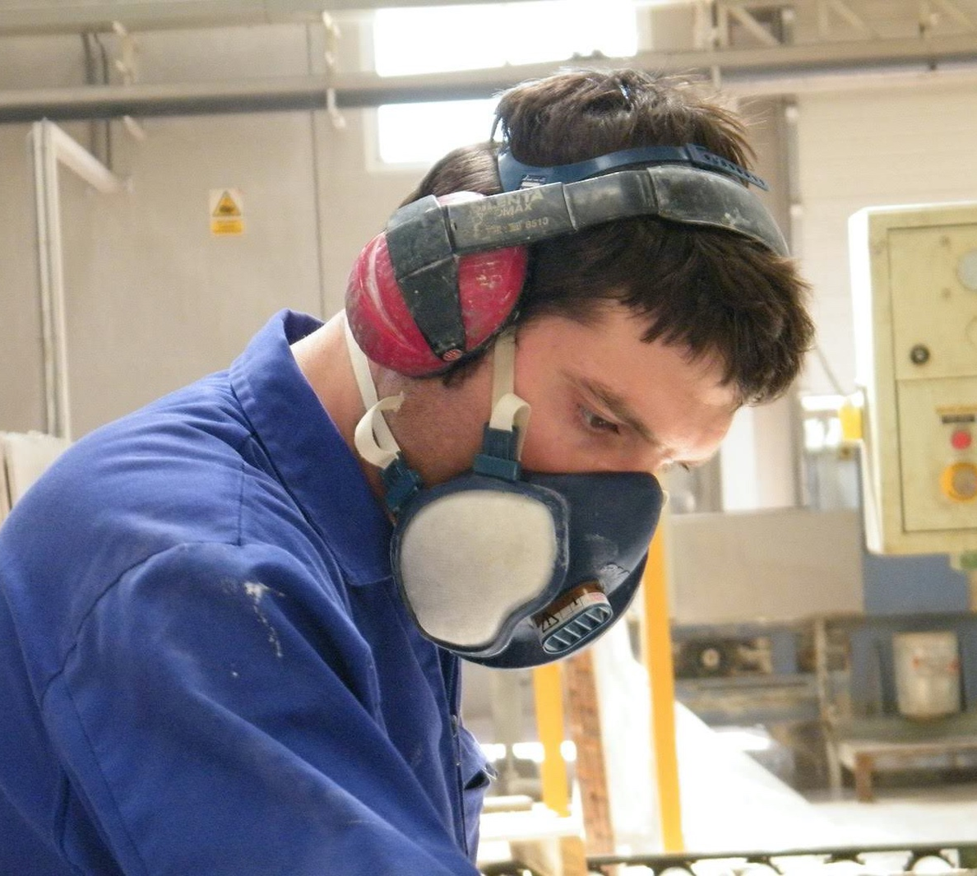
SONSTIGE GEFAHREN
Bevor Sie mit Wartungs-, Service- und Reparaturarbeiten beginnen, sollten Sie die folgenden Gefahren beachten:
Übermäßiger Lärm
Arbeiten in großer Höhe
Sich bewegende Maschinen
Wenig Platz
Schweißen, Brennen, Schneiden und Schleifen
Beschränken Sie den Zugang auf autorisiertes Personal.
Notes:
Obwohl die Staubelastung für alle Arbeitskräfte vor Ort ein großes Problem darstellt, können zusätzliche Gefahren für Personen, die Wartungs-, Service- und Reparaturarbeiten durchführen, ein Risiko darstellen. Bevor Sie mit solchen Tätigkeiten beginnen, sollten Sie die Gefahren auf dem Bildschirm berücksichtigen, die über die RCS-Belastung hinausgehen.

Slide 10
BEWÄHRTE PRAKTIKEN FÜR GUTE HYGIENE
Essen Sie in einem Bereich, der von Arbeitsabläufen mit möglicher RCS-Belastung entfernt ist.
Vor dem Essen, Trinken oder Rauchen müssen die Arbeitskräfte ihre Hände und ihr Gesicht waschen und ihre Kleidung wechseln.
Rauchen ist schlecht für Ihre Gesundheit und kann die mit kristallinem Siliziumdioxidstaub verbundenen Gesundheitsschäden verstärken.

Slide 11
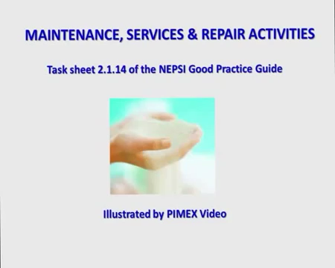
Notes:
Dieses Video behandelt bewährte Praktiken für Wartungs-, Service- und Reparaturarbeiten.
Neben dem Video sehen Sie ein Diagramm und einen roten Balken, der die Staubkonzentration in mg/m3 anzeigt.
Beim Messen der Staubkonzentration geht es nicht um alveolengängiges kristallines Siliziumdioxid, es basiert auf einer halbquantitativen Messung. Entscheidend ist nicht der Wert der Staubkonzentration, sondern der relative Unterschied zwischen der Belastung bei befolgen der bewährten Praktiken und abweichenden Praktiken.

Slide 12
DOS UND DON'TS BEI WARTUNG, SERVICE UND REPARATUREN
DO
Planen Sie im Voraus für Fehler, Störungen, und Verschüttungen.
Stellen Sie sicher, dass der Arbeitsplatz sauber ist.
Reinigen Sie Verschüttungen sofort.
Melden Sie Fälle von beschädigter Ausrüstung und Einrichtungen.
DON’T
Verwenden Sie keine beschädigten oder übermäßig abgenutzten Geräte.
Kehren Sie nicht mit einem trockenen Besen oder Druckluft.
Text für Lehrkraft - Zusätzliche Informationen erforderlich

Slide 13
LEERE SEITE
Verwenden Sie diese Folie, um spezielles Schulungsmaterial für eine bestimmte Arbeitsumgebung/ einen bestimmten Kontext zu erstellen.
Um das Bild zu ändern, klicken Sie mit der rechten Maustaste > Bild ändern > dieses Gerät.
Um weitere Folien zu erstellen, klicken Sie oben auf die Registerkarte „Neue Folie“.

Slide 14
FAZIT
Wartungs-, Service- und Reparaturarbeiten sind in allen Branchen notwendige, routinemäßige Verfahren. Denken Sie daran:
Planen Sie im Voraus für Fehler, Störungen, und Verschüttungen.
Halten Sie den Arbeitsplatz sauber und gut belüftet.
Achten Sie auf weitere Gefahren am Arbeitsplatz.
Lehrkraft kann weitere Schlussfolgerungen hinzuzufügen.
Notes:
Wartungs-, Service- und Reparaturarbeiten sind in allen Branchen notwendige, routinemäßige Verfahren. Prüfen und implementieren Sie Maßnahmen zur Unterstützung der Arbeitskräfte.

Slide 15
WEITERES LERNMATERIAL
Bewährte Praktiken für Wartungs-, Service- und Reparaturarbeiten (Aufgabenblatt 2.1.14)
NEPSI-Handbuch für bewährte Praktiken
NEPSI-Handbuch für KMUs
Unsere NEPSI E-Learning-Plattform mit weiteren Lernressourcen zu RCS finden Sie unter training.nepsi.eu.

